Slide 1
Активные формы и методы работы с родителями группа №5 «Подсолнушки»

Slide 2
Мастер-класс
«Пальчики учат говорить»
Специалисты в области детской психологии, логопедии уже давно установили, что уровень развития речи находится в прямой зависимости от степени развития мелкой моторики рук. Доказано, что движение пальцев стимулирует развитие центральной нервной системы и ускоряет развитие речи ребёнка, поэтому постоянное развитие и укрепление мышц мелкой моторики необходимо в работе с детьми.
Чем раньше начинается работа по развитию детской руки, тем быстрее и легче маленький человек овладевает правильной речью. Но даже упущенные моменты подаются коррекции при умело спланированной системе упражнений, направленных на формирование мелкой моторики рук.

Slide 3
Цель мастер – класса:
Представление системного педагогического опыта работы по развитию мелкой моторики у дошкольников.
Создание условий для роста педагогического мастерства на основе рефлексии собственного педагогического опыта.

Slide 4
Задачи:
Познакомить с системой работы по развитию пальчиковой моторики у детей
Создать условия для совершенствования способностей участников мастер – класса в области развития мелкой моторики.
Создать эмоционально – позитивную среду в группе.

Slide 5
Чтобы познакомиться поближе друг с другом, предлагаю поиграть. Вы друг другу передаете мяч и каждый называет свое имя и придумывает на первый звук своего имени для себя определение. Например: «Уля – умная».
- Молодцы ребята, в нашей компании есть и умные , и смелые и надежные.
-Ребята, а вы умеете считать? Давайте сейчас хором посчитаем. Послушайте внимательно задание. Как только вы услышите команду: «Вслух» - считаете вслух, команда «про себя» - каждый считает про себя.
- У нас получилась дружная, внимательная команда. Как мы умеем хорошо чувствовать друг друга. Вот мы и познакомились друг с другом поближе – посмотрели друг друга в глазка, подержали друг друга за руки. Здорово! Вы ребята оказались очень внимательными и находчивыми.

Slide 6
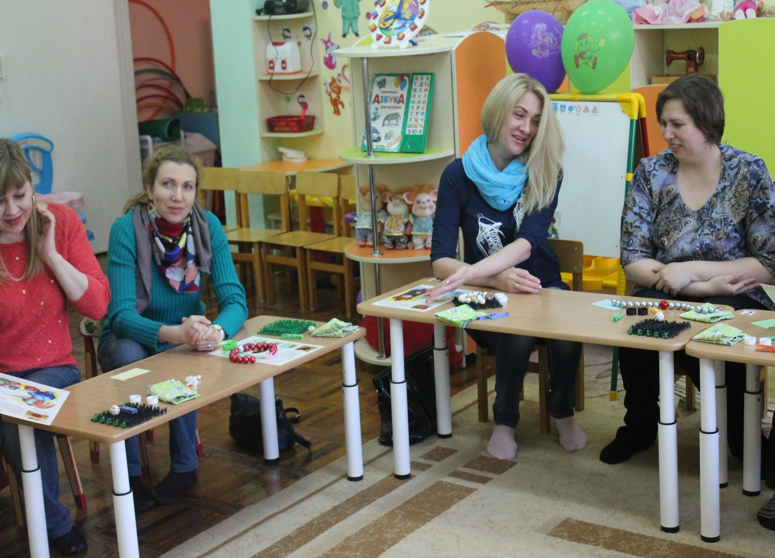

Slide 7
Основная часть.
- Ребята, а какое у нас сейчас время года? Давайте из пальчиков сделаем «скворечники». Скворец в скворечнике живет и песню звонкую поет.
- Совсем недавно наша страна праздновала День Победы. Вы ходили на парад? На парад ходят с шарами. Упражнение «шарик».
Надуваем быстро шарик, он становится большой. Вдруг шар лопнул, воздух – вышел, стал он тонкий и худой.
- Следующее задание упражнение «крокодил». Посмотрите и обратите внимание на пальчики, которые работают. Глазки – указательный и мизинец, пасть – средний и большой.
Крокодил плывет по речке, выпучив свои глаза. Он зеленый весь, как тина, от макушки до хвоста.
- Молодцы, У вас действительно очень ловкие пальчики. А сейчас усложним задание.

Slide 8
Упражнение с «бусинками». Представьте, что вы козлята. Показываю упражнение.
Два козленка мяч бодали, и другим козлятам дали. (меняют пальчики, обязательно после выполнения закрепить, какие пальчики были задействованы).
- Сейчас я хочу проверить, знаете ли вы правую и левую руки.
Сверху левой, снизу правой, я его катаю браво. Поверну, а ты проверь – сверху правая теперь!
- Сейчас мы будем фокусниками, вы знаете кто это?
Ловко с мячиком играем, и предлоги называем. За рукой и под рукой, из – под кисти на покой.
- У вас не только ловкие пальчики, вы еще хорошо знаете предлоги. А в футбол вы любите играть7 Давайте поиграем!
Поиграю я в футбол, и забью в ладоши гол!

Slide 9
- Молодцы, мы с вами сегодня побывали козлятами, фокусниками, футболистами. А сейчас отгадайте загадку, кем мы будем?
По лужайке он важно бродит, из воды сухим выходит. носит красные ботинки, дарит мягкие перинки.
- Представьте, что мы маленькие гусята.
Вот проснулся, встал гусенок, пальцы щиплет он спросонок. Дай хозяйка корма мне, раньше, чем моей родне. Прищепляем ногтевые фаланги пальцев (кроме большого) левой и правой руки.
Что, это за зверь такой? Встал как столбик под сосной. И стоит среди травы – уши больше головы.
- Приглашаю трех «зайчат»
На полянке, на лужайке, целый день скакали зайки. И катались на траве, от хвоста и к голове. Долго зайки так скакали, но напрыгались, устали…. Мимо змеи проползали, « С добрым утром», - им сказали. Стала ладить и ласкать, всех зайчат, зайчиха мать.

Slide 10
Молодцы! Давайте вместе с зайчатами сделаем физминутку. Пока мы прыгали и скакали, не заметили, как набежали тучи и пошел сильный дождь. Но нам не страшен дождь, мы наденем «сапожки».
Крышки пальчики обули, смело в них они шагнули. И пошли по переулку, на веселую прогулку. Пальцы – словно балеринки, но одетые в ботинки, каждый пальчик – будто ножка. только шаркает немножко.
- Вот и дождик прошел, «сапожки» сняли и по кочкам зашагали.
«Пальцеход»
Ходит цапля по болоту, на прогулку, на работу. Очень нужно цапле там взять еду своим птенцам. (обратить внимание, чтобы ребенок «наступал» указательным пальцем и средним на каждый ударный слог стиха).
- Ребята, а вы знаете сказку «Золушка» Какая она была? Трудолюбивая. Каждая девочка мечтала стать Золушкой. А вы хотите стать Золушкой? Выходите Золушки. (3-5 девочек)

Slide 11
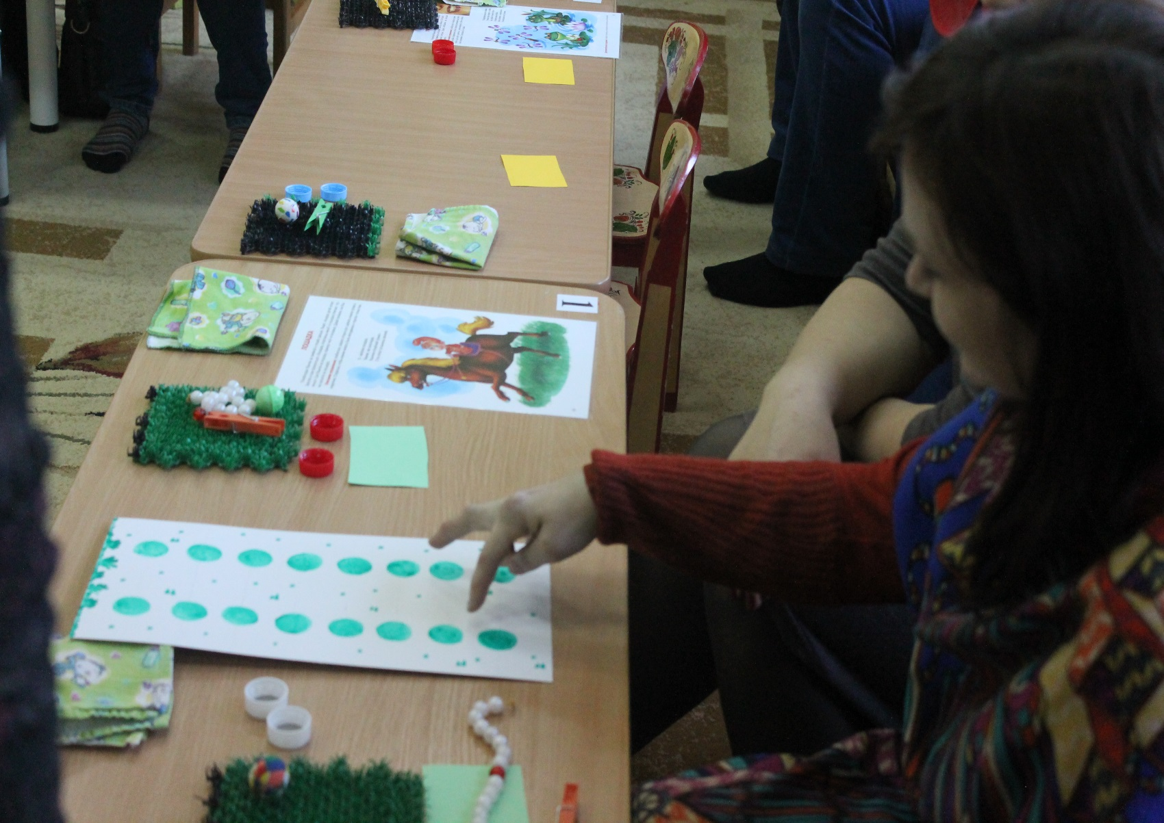

Slide 12
С блюдца я беру горошки, словно птица клювом крошки. И полны мои ладошки – руки держат все горошки (отделить «бриллианты» от фасоли).
- Ребята, кто хочет побывать в роли зайчика и ёжика? (два ребенка встают друг против друга в руках чётки из бус, берут чётки за края и перебирают одновременно с обоих концов).
Заяц и ёж навстречу друг другу, шли по дорожке, по полю, по лугу. Встретились и разбежались они. Быстро бежали – поди догони!
- Вот какими ловкими у нас оказались ёжик с зайчиком. Они дошли одновременно друг к другу.

Slide 13
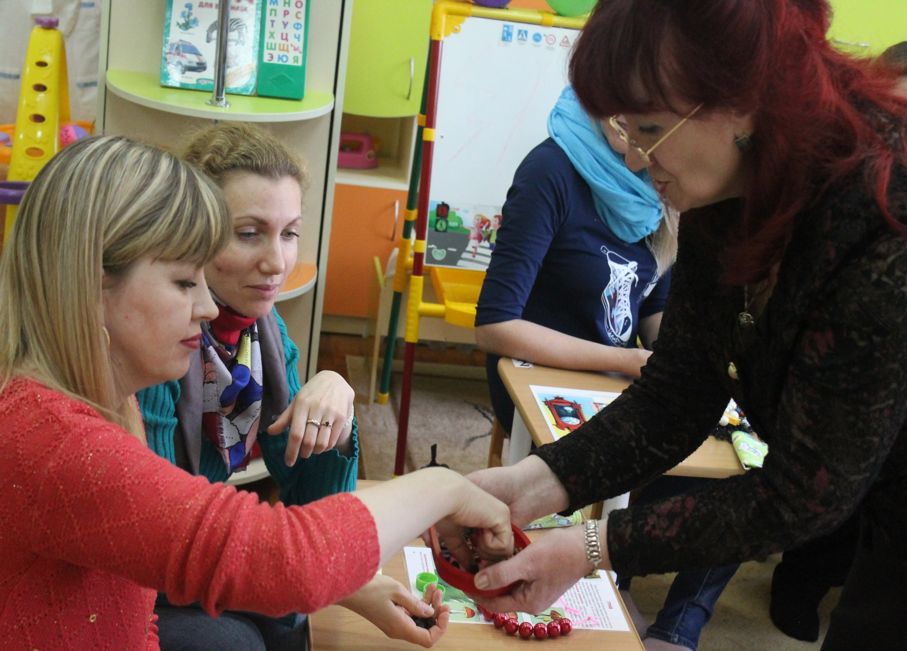

Slide 14
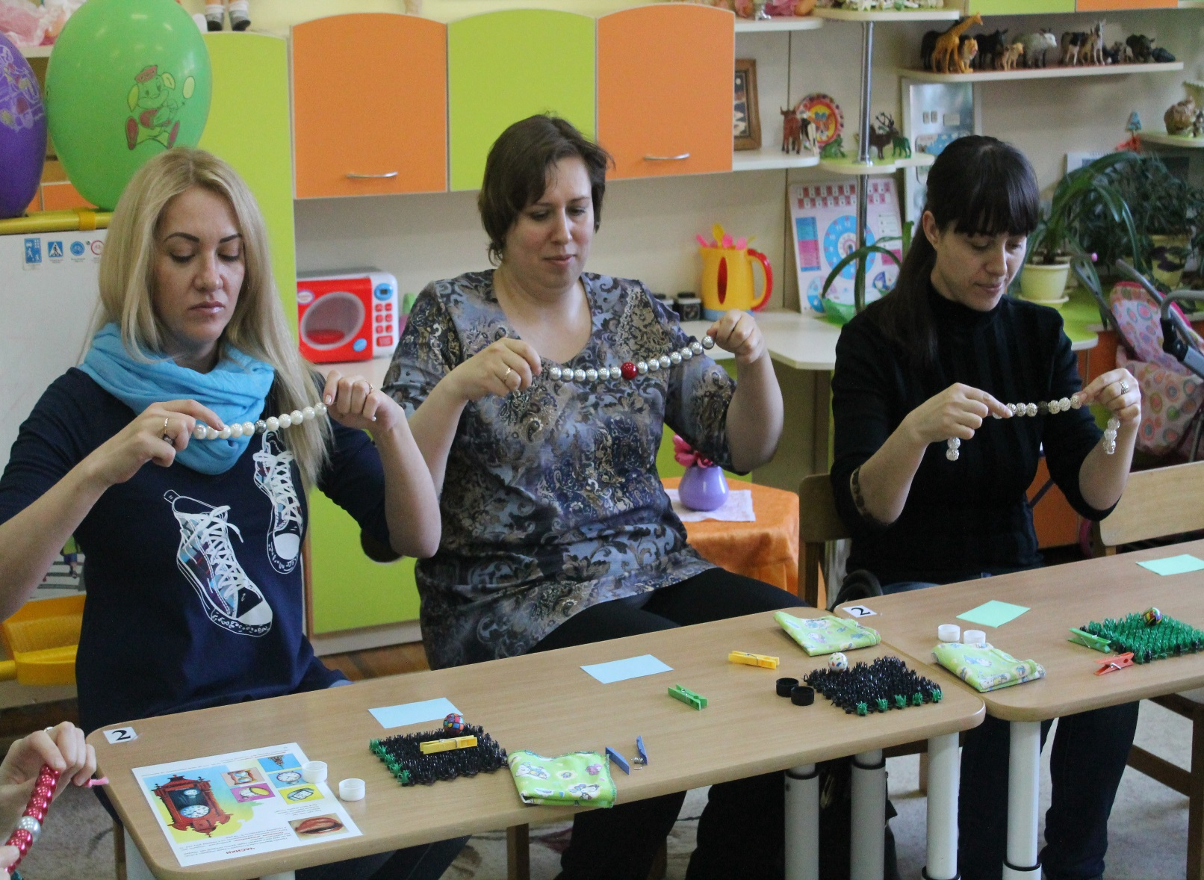

Slide 15
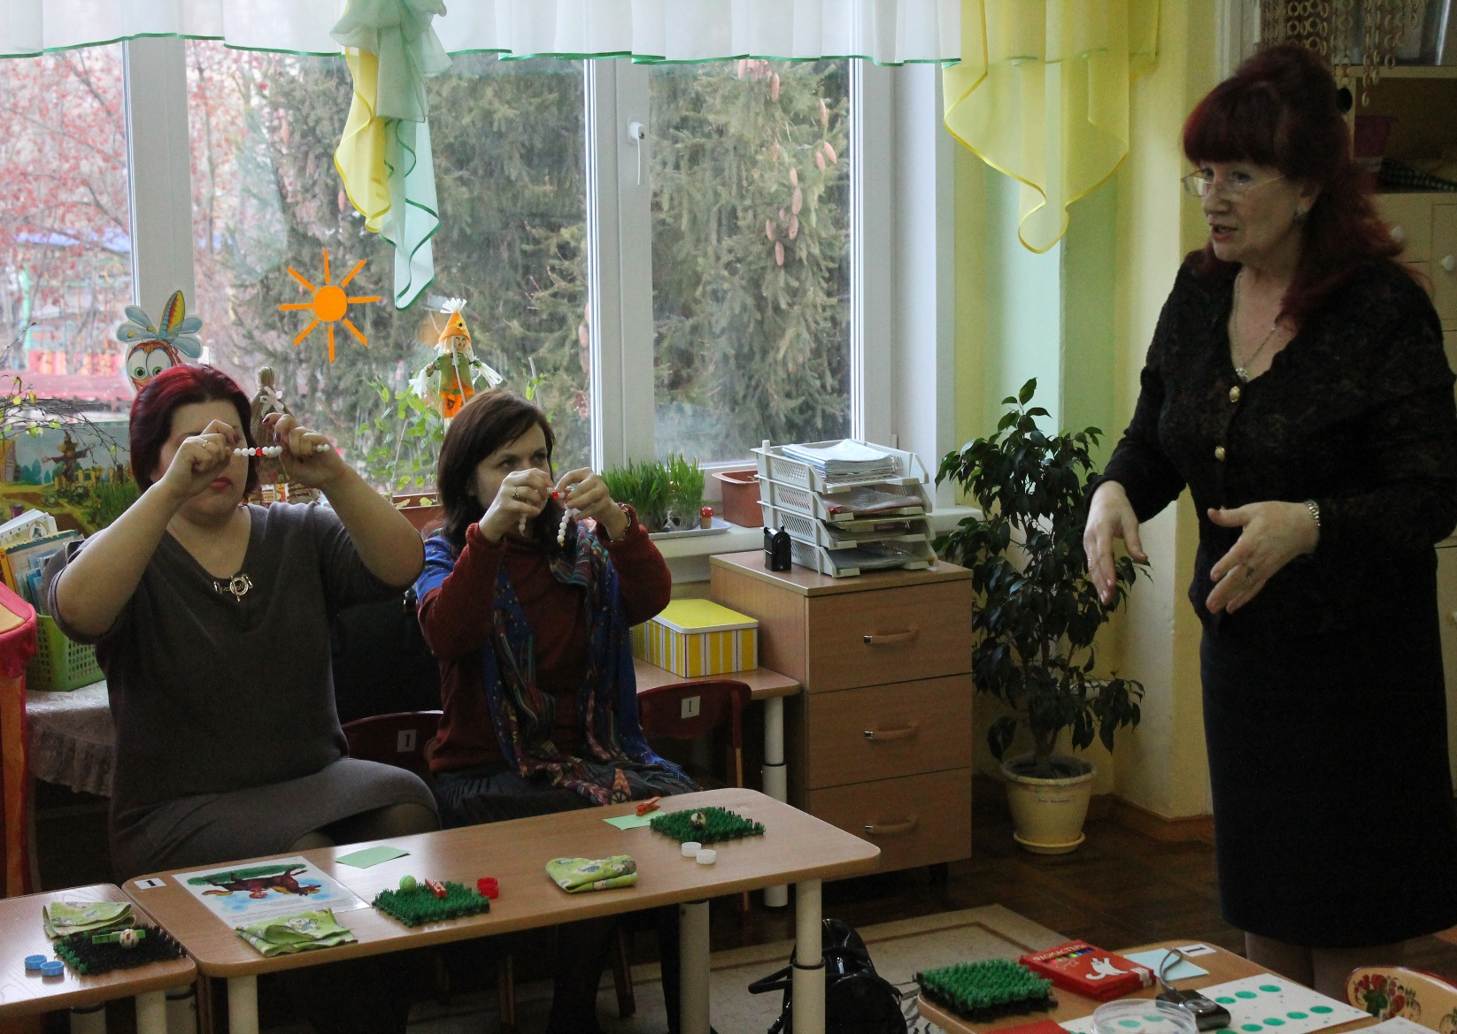

Slide 16
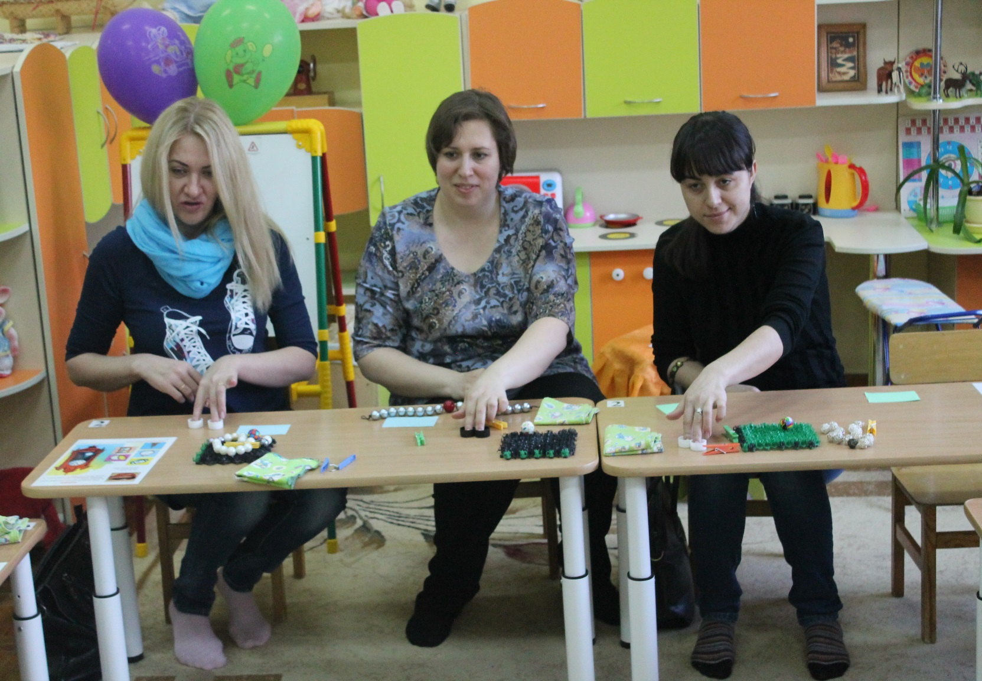

Slide 17
- У вас есть карточки. Я буду загадывать загадки, а ко мне выходит тот , у кого есть отгадка на карточке.
Поднимает великан груз тяжелый к облакам. А если станет душно, польёт себя из душа.
Буду подражать слону, губы «хоботом» тяну, а теперь их отпускаю и на место возвращаю.( сомкнутые губы вытянуть вперед и удерживать в таком положении до счета «пять».
Мы ночью ходим, ходим днем, но никуда мы не уйдём.
Тик- так, тик- так, язычок качался так, словно маятник часов, ты в часы играть готов? (улыбнуться, открыть рот, тянуться языком попеременно, то к левому углу рта, то к правому 5-6 раз, зафиксировать язычок у края рта).
Под сосною у дорожки, кто стоит среди травы. Ножка есть, но нет сапожка, шляпка есть, нет головы.

Slide 18
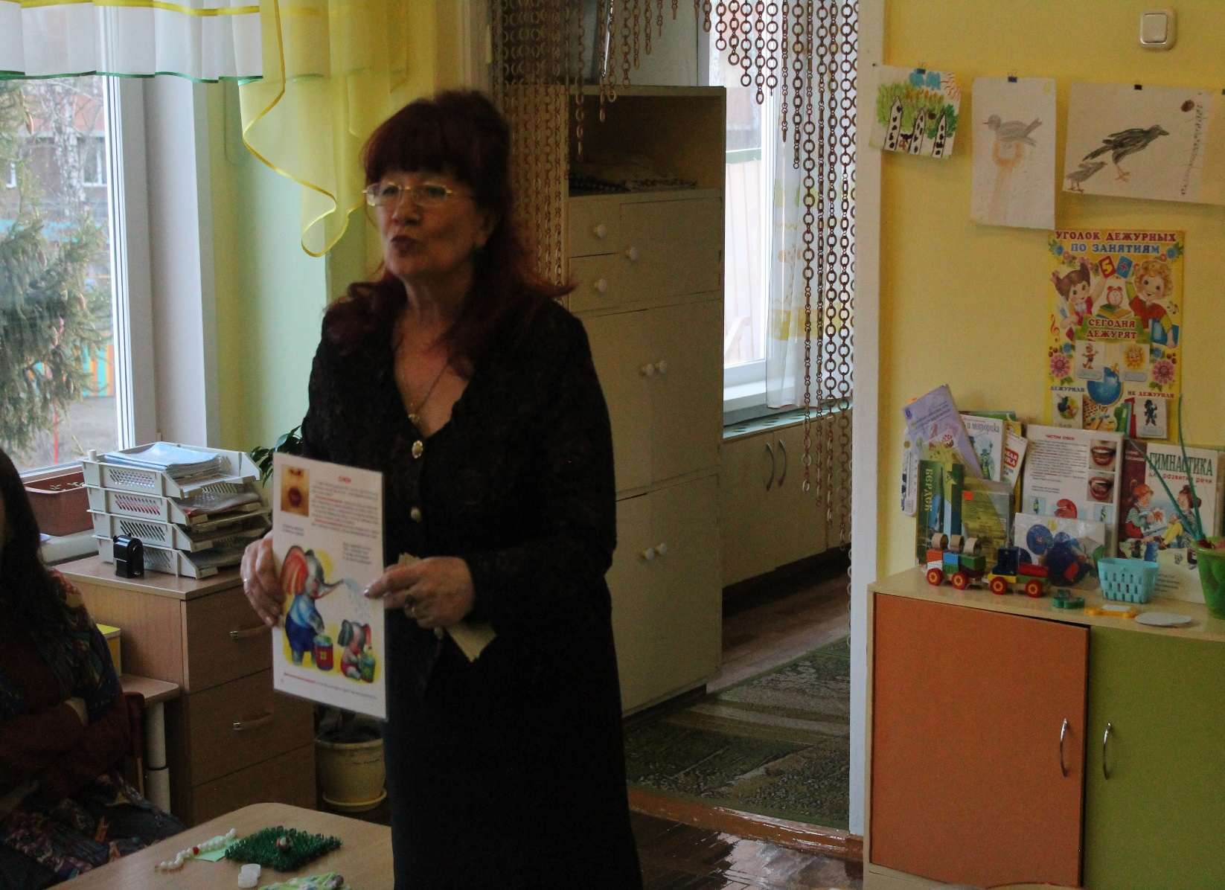

Slide 19
Под березкой, у дорожки, гриб растет на толстой ножке. Мимо мы пройти не сможем, гриб в лукошко мы положим. (улыбнуться, открыть рот, « приклеить, присосать» язык к небу).
Если ты его отпустишь с поводка, улетит он от тебя за облака.
Я надул воздушный шарик, укусил его комарик, лопну шарик, не беда! Новый шар надую я. (надуть одну щеку – сдуть, затем другую и сдуть; надуть одновременно обе и сдуть).
Летом в болоте вы её найдете, зелёная квакушка – кто это?
Подражаем мы лягушкам, тянем губы прямо к ушкам. Вы сейчас тяните губки, я увижу ваши зубки. Мы потянем – перестанем, и нисколько не устанем.( улыбнуться , показать сомкнутые зубки).

Slide 20
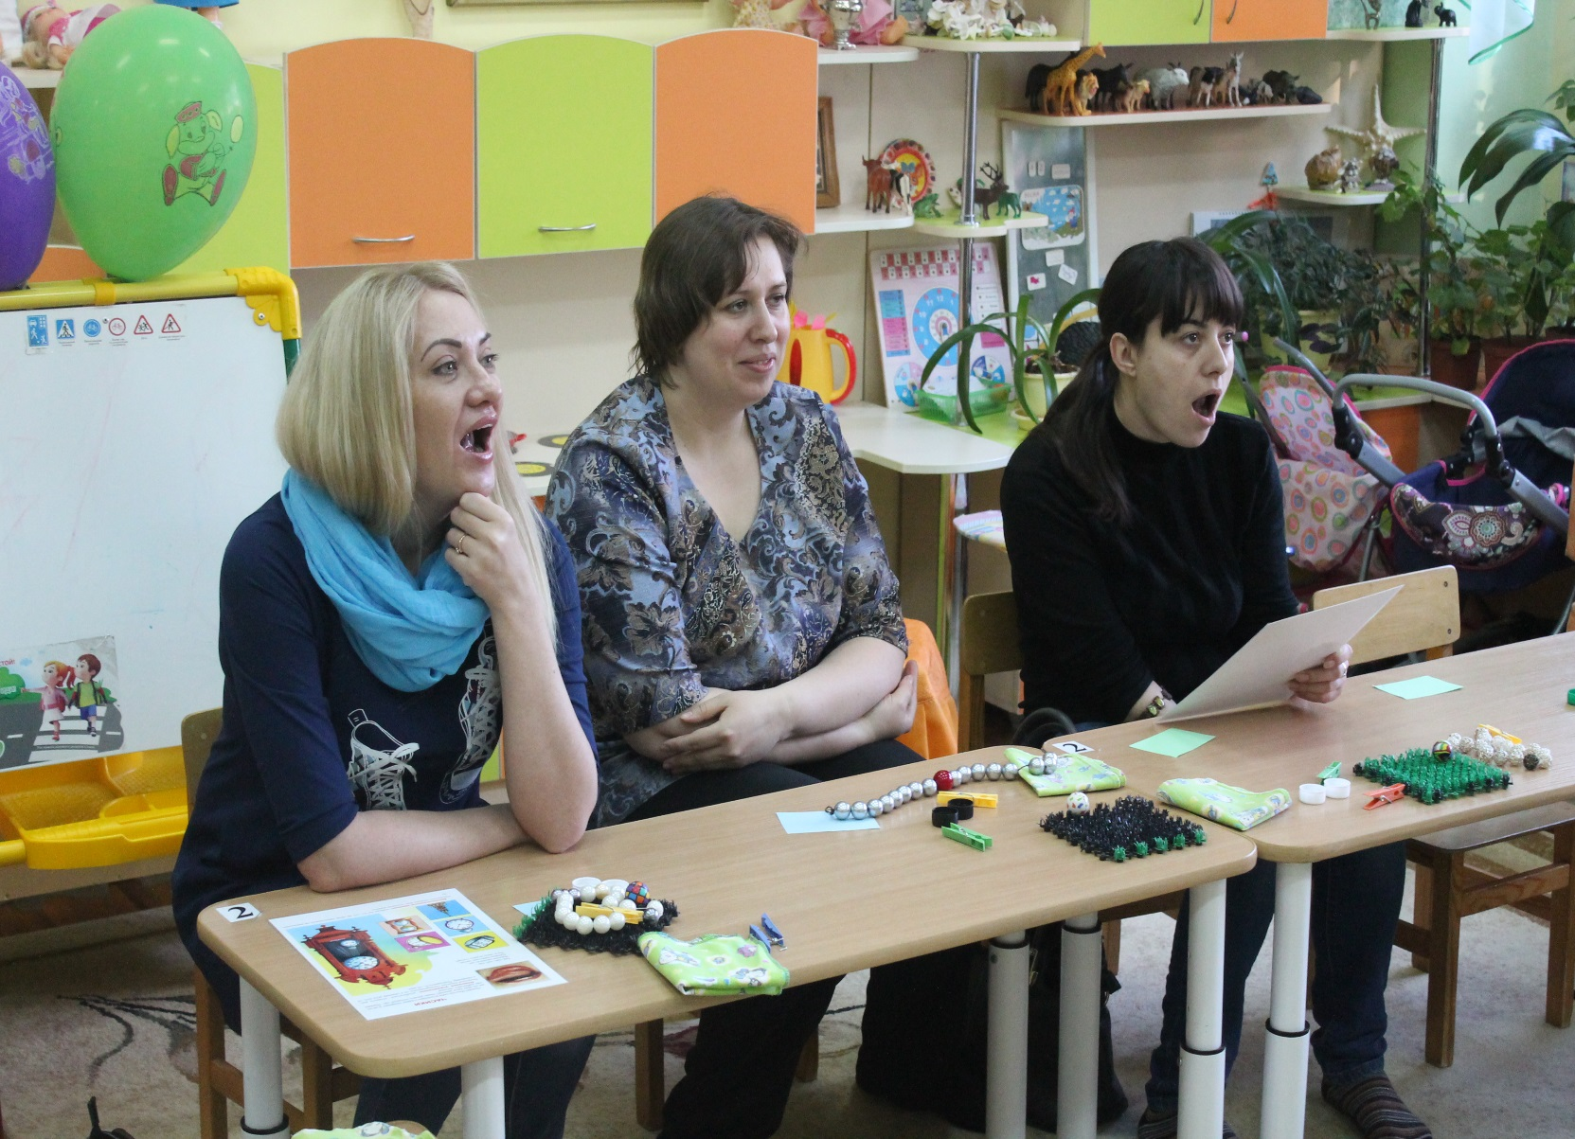

Slide 21
- Сейчас я вам покажу упражнение, и думаю вы сразу догадаетесь, кого я загадала. ( улыбнуться, широко открыть рот, щелкать языком громко и энергично).
Я весёлая лошадка, темная, как шоколадка. Язычком пощелкать громко, стук копыт услышать звонкий
Итог занятия
- Молодцы ребята. Я убедилась в том, что ваш язычок и ваши пальчики очень хорошо дружат между собой. Вы четко и слаженно выполняли все задания. Я предлагаю вам построить «железную дорогу», которая приведет вас в страну знаний, где царит любовь, уважение, дружба, гармония. Вы все молодцы, мне было очень приятно с такими активными дружными помощниками Всем спасибо.

Slide 22
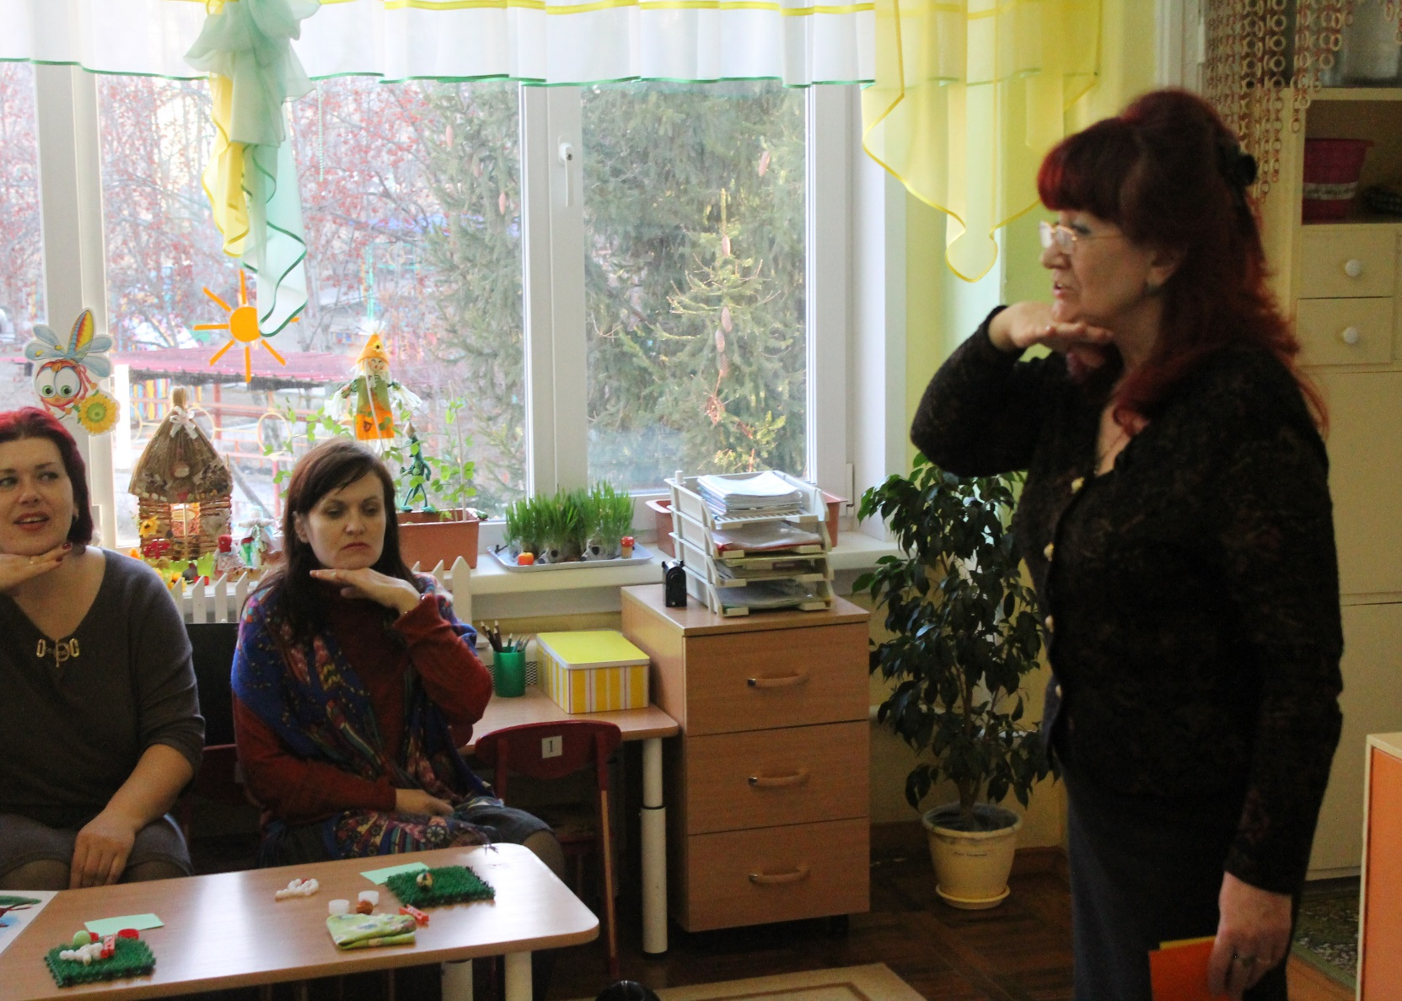

Slide 23
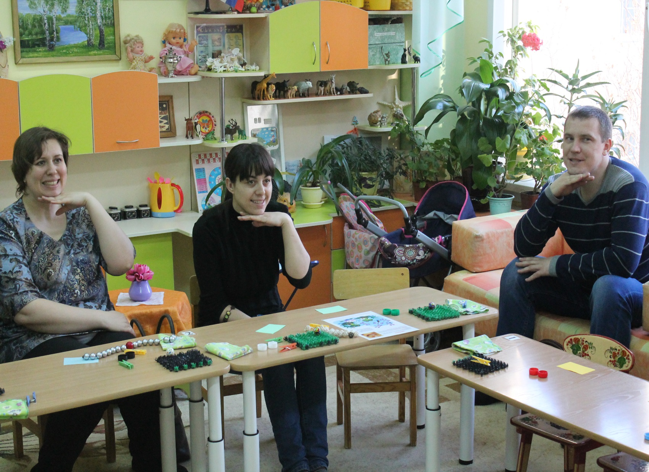

Slide 24
Спасибо
за внимание!

